Slide 1
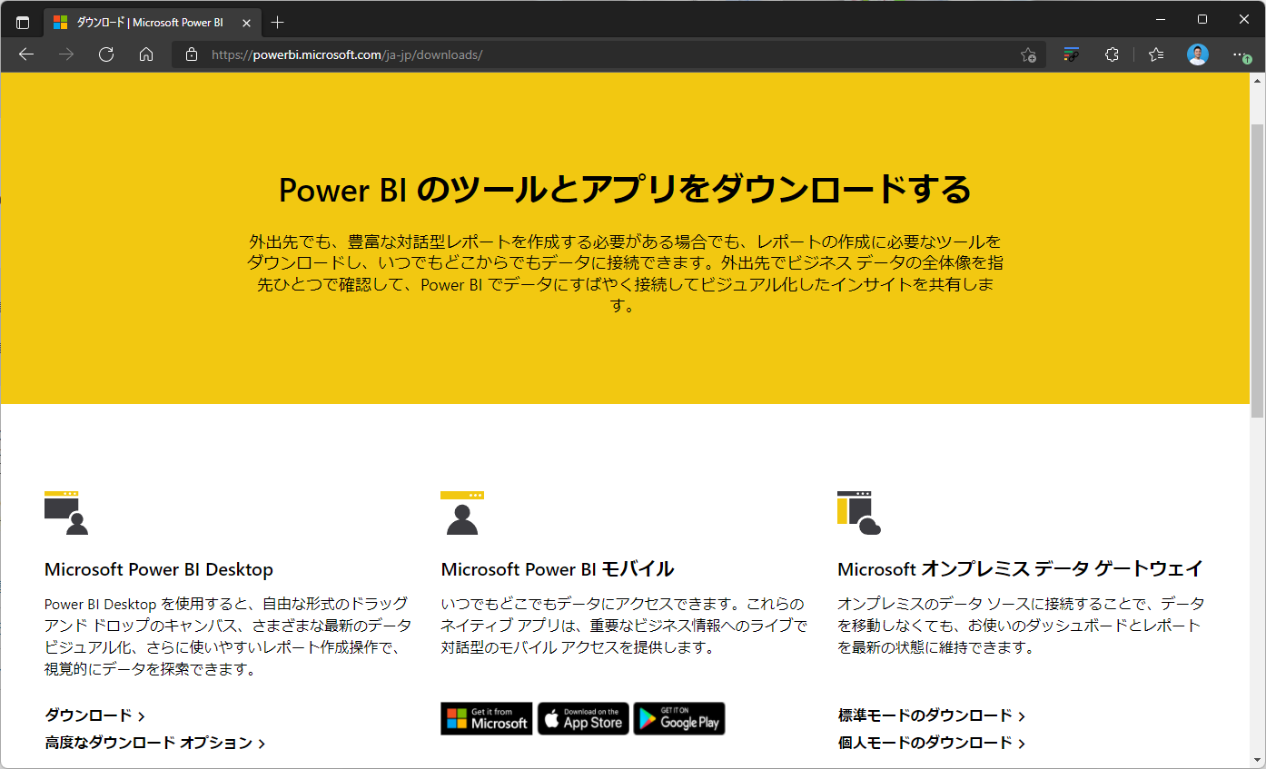

Slide 2
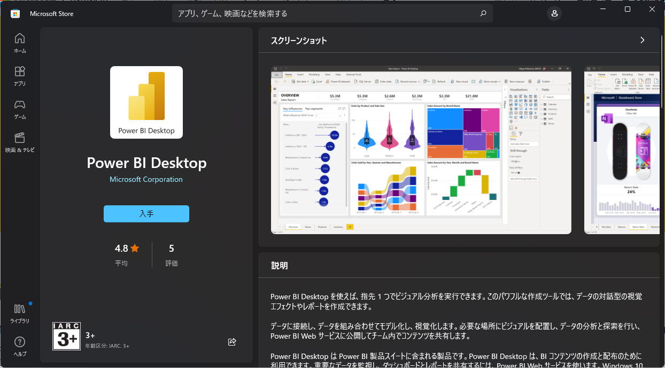

Slide 3
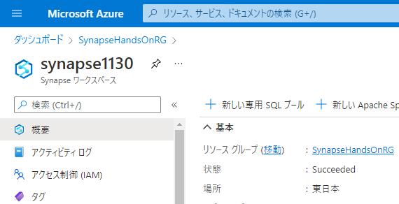

Slide 4
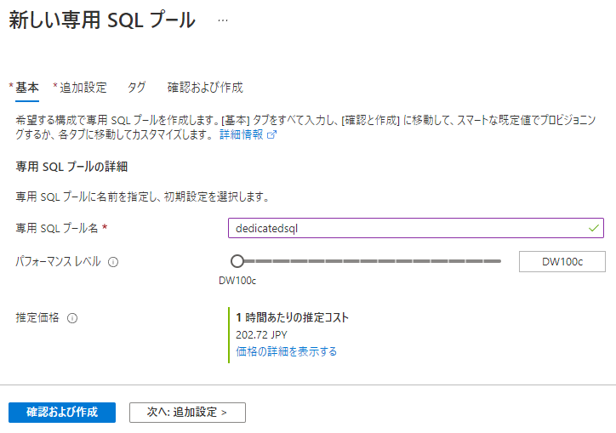

Slide 5
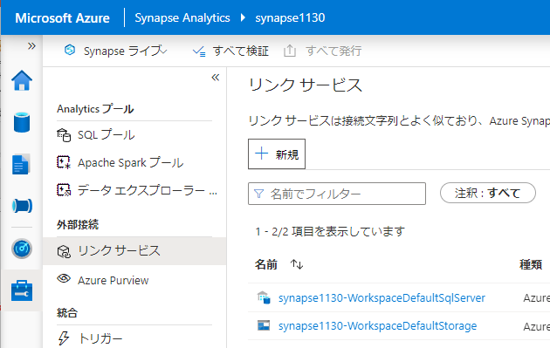

Slide 6
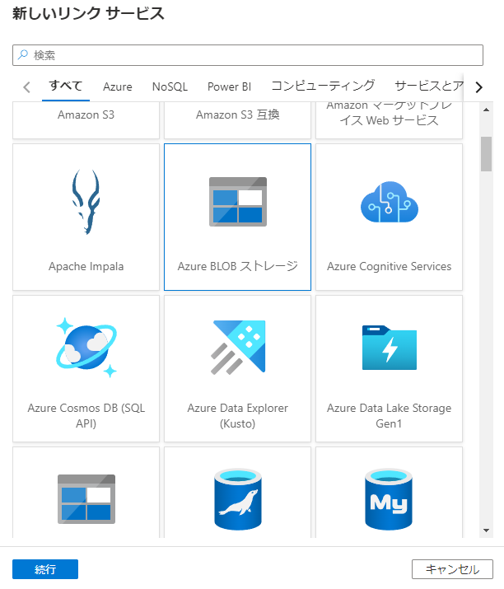

Slide 7
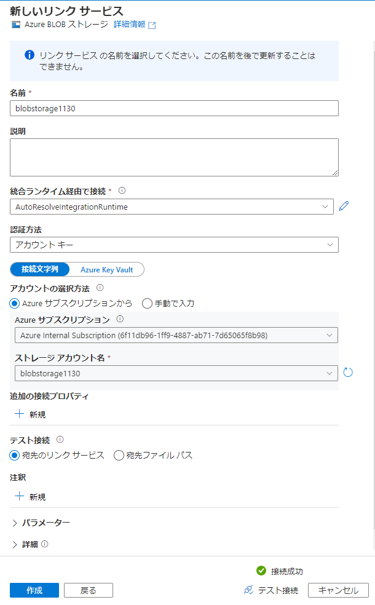

Slide 9
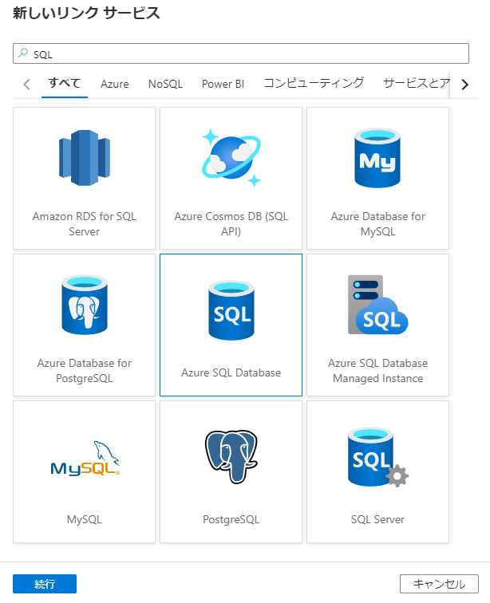

Slide 10
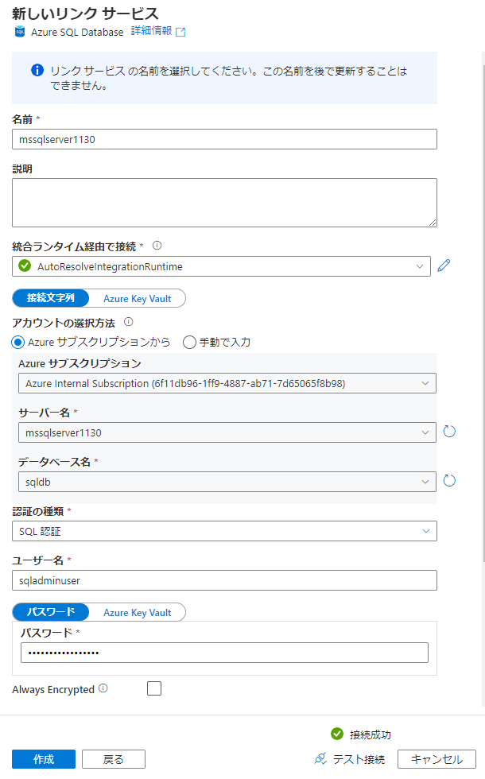

Slide 11
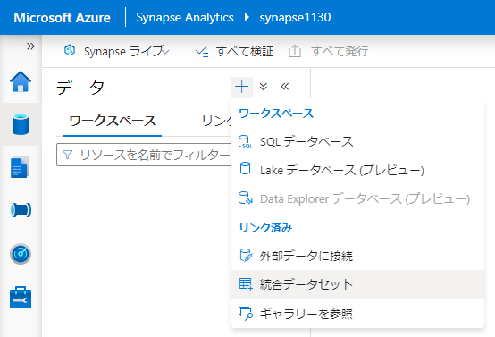

Slide 12
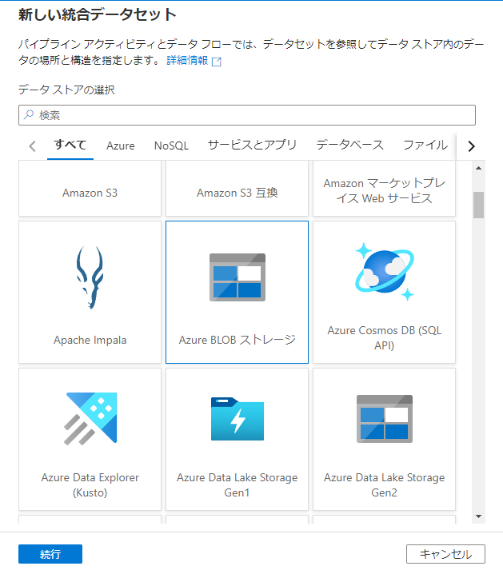

Slide 13
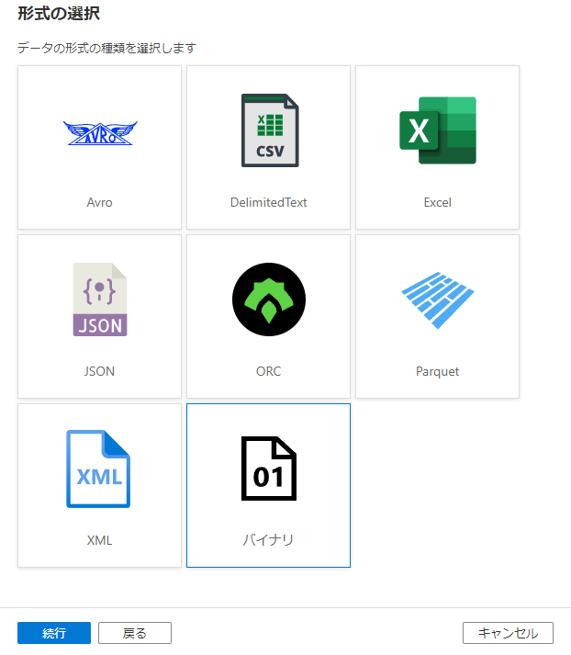

Slide 14
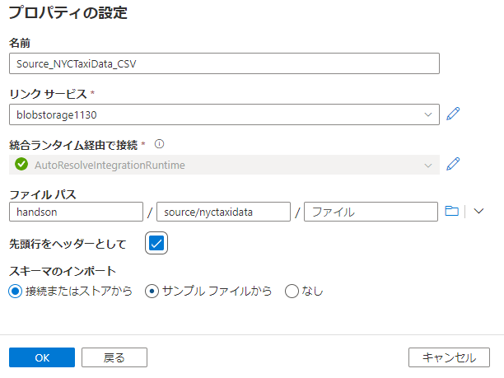

Slide 16
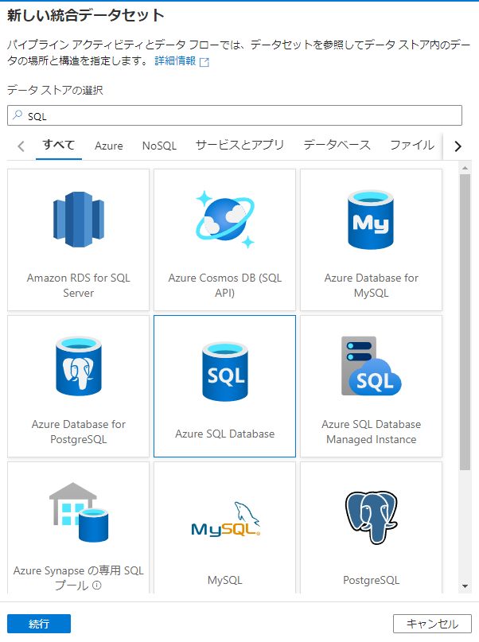

Slide 17
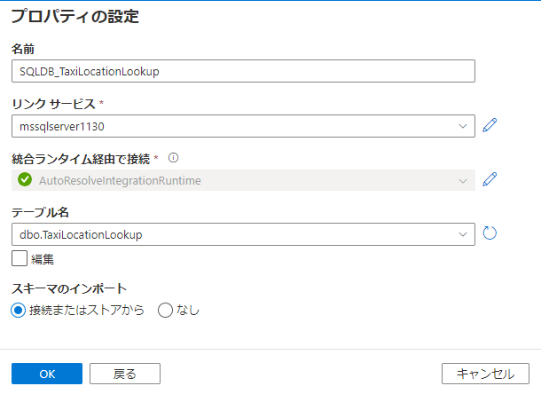

Slide 18
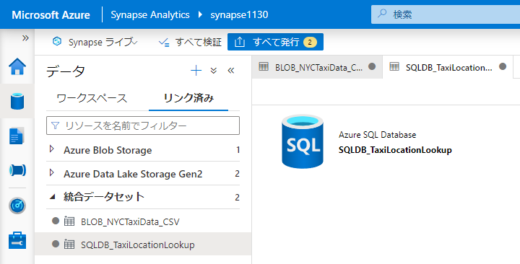

Slide 19
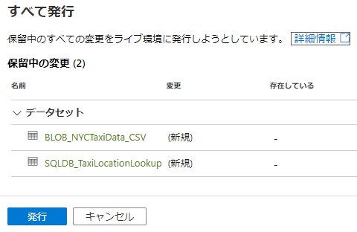

Slide 20
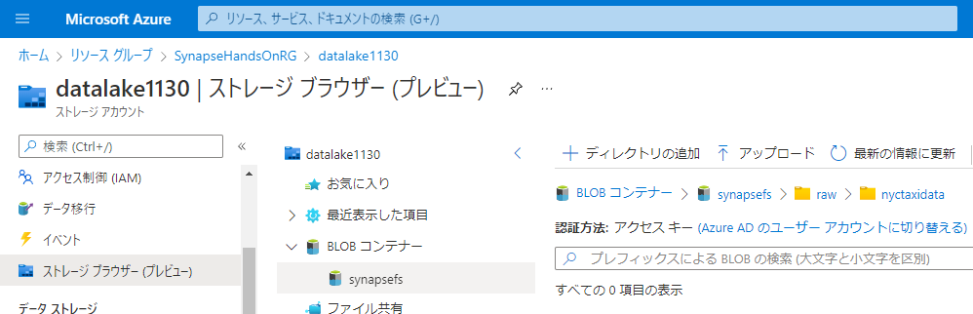

Slide 21
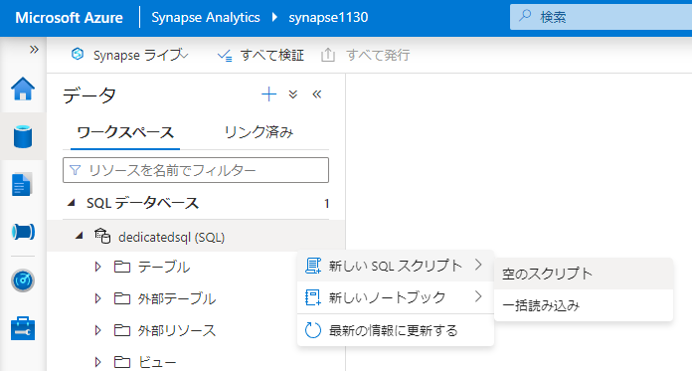
右クリック

Slide 22
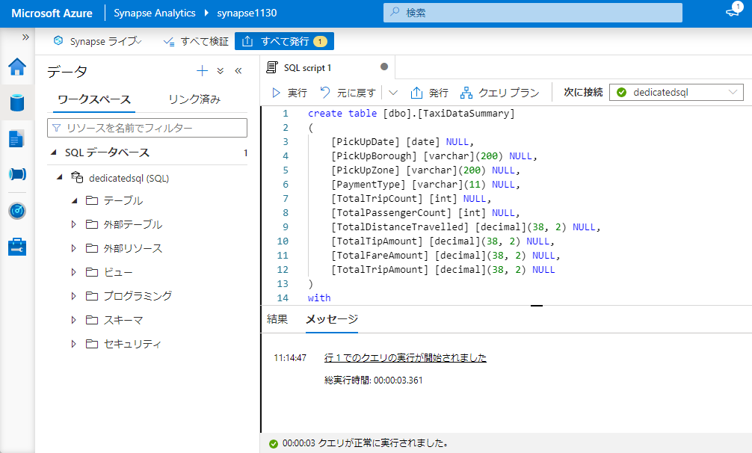

Slide 24
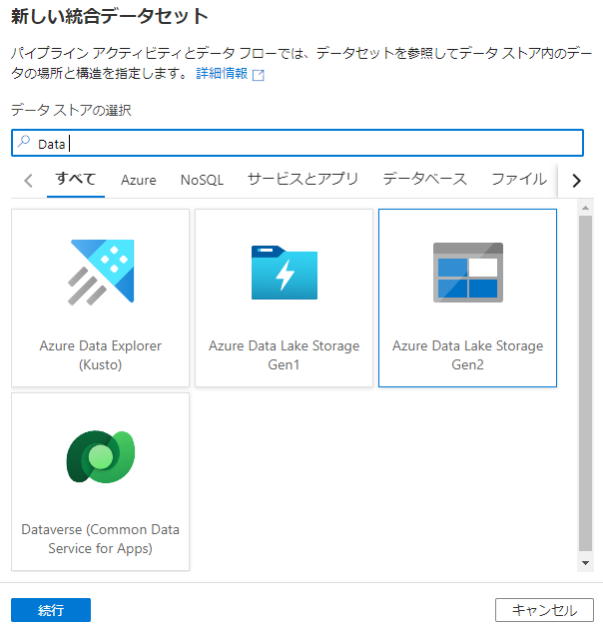

Slide 25
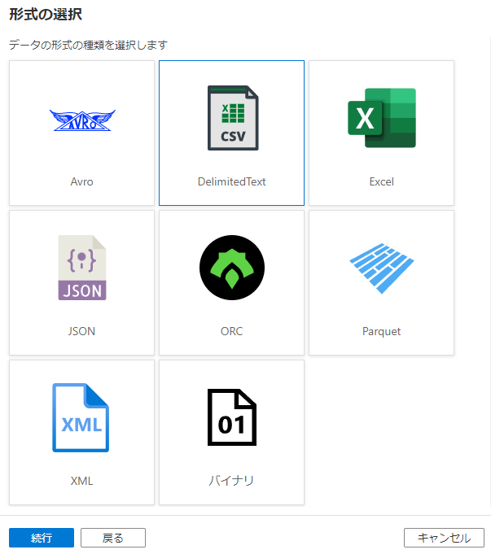

Slide 26
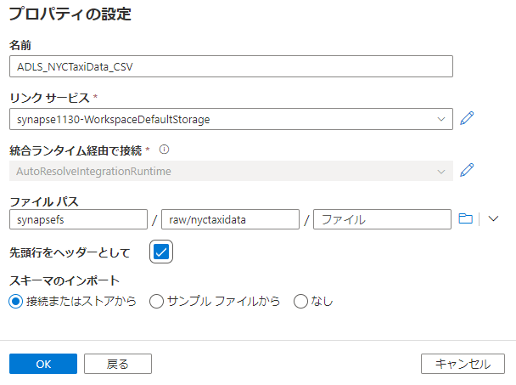

Slide 28
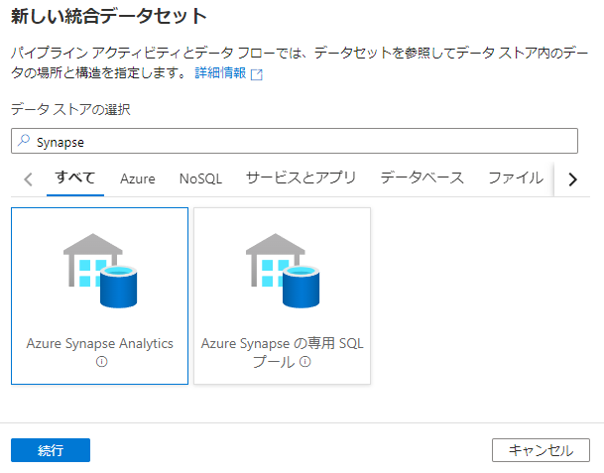

Slide 29
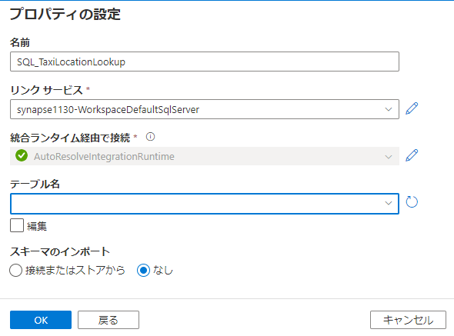

Slide 30
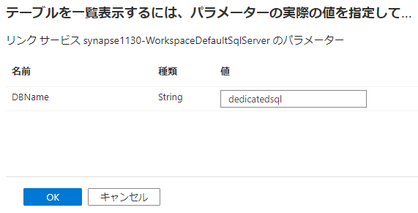

Slide 31
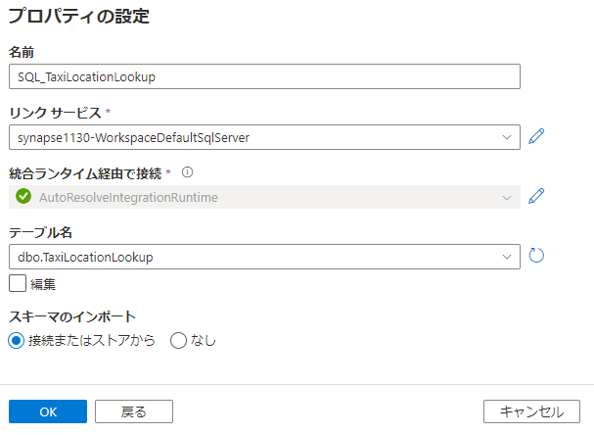

Slide 32
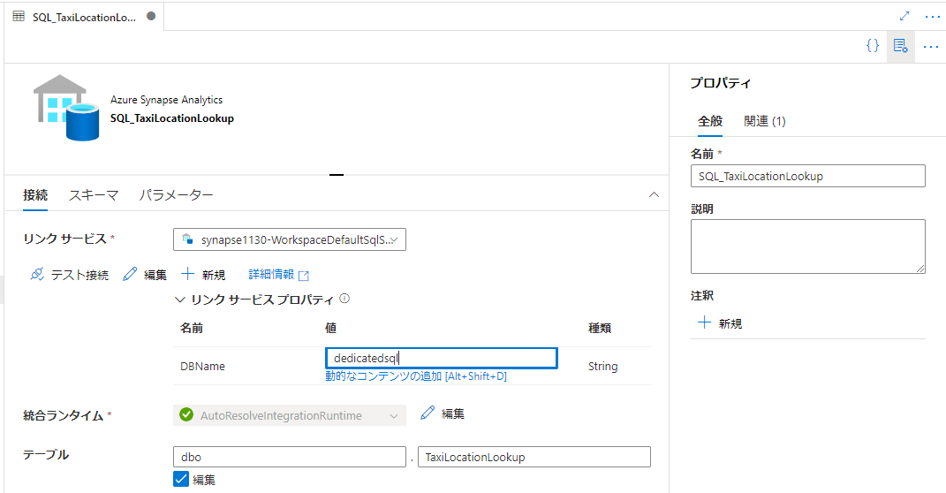

Slide 33
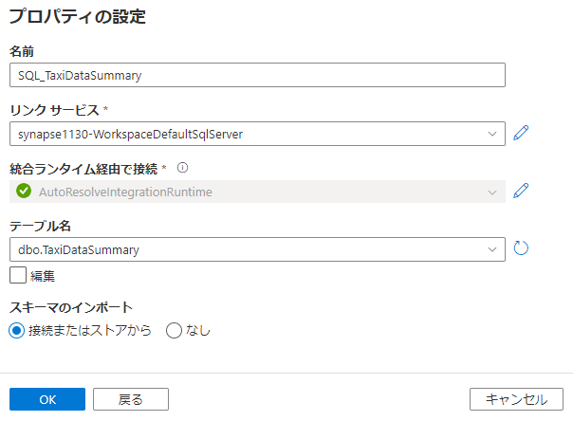

Slide 34
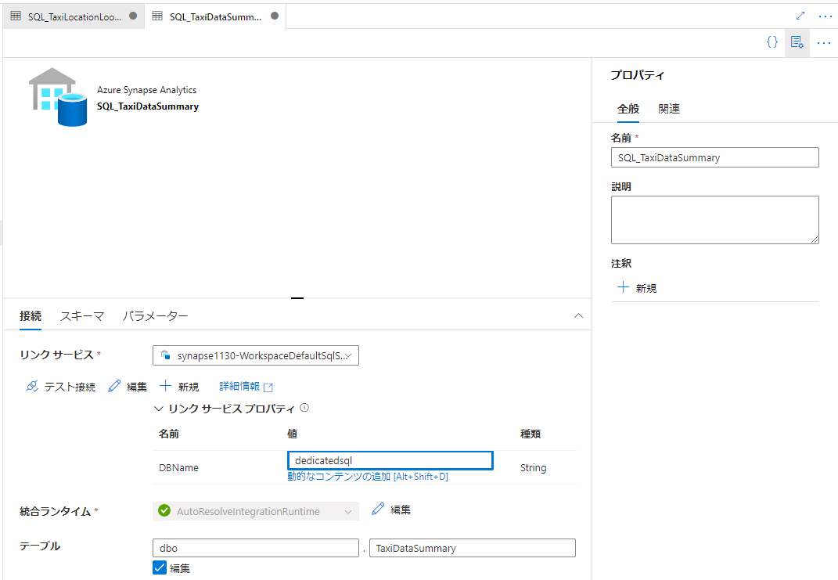

Slide 35
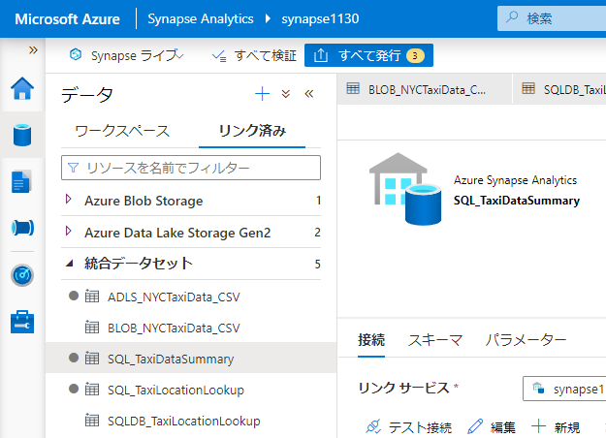

Slide 36
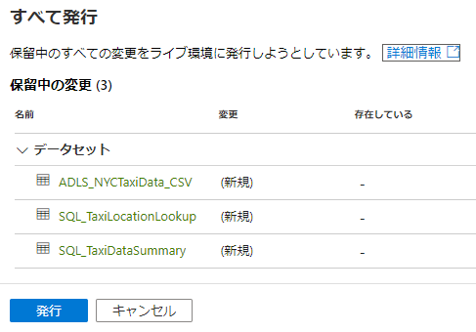

Slide 37
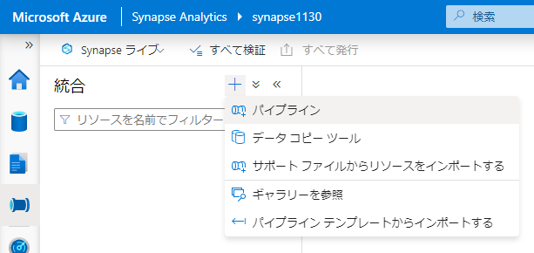

Slide 38
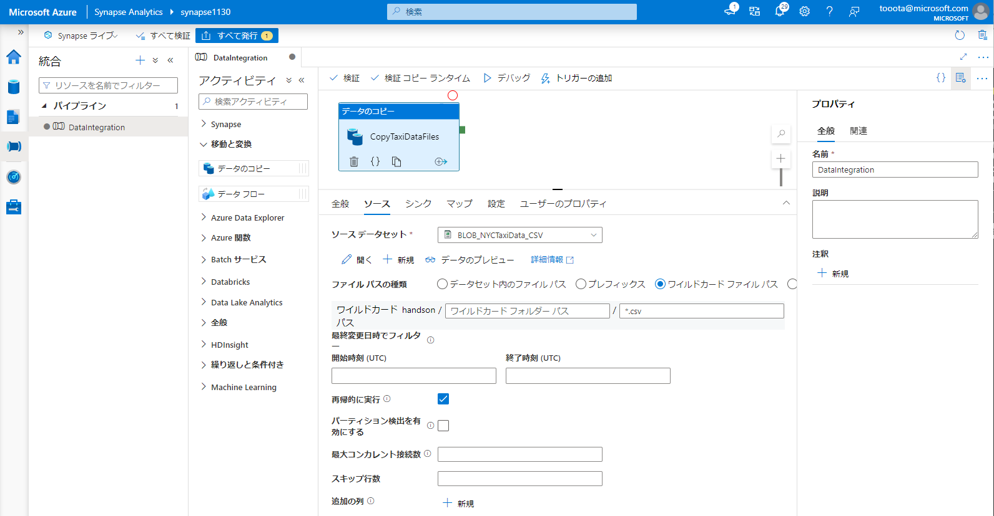
ドラッグ&ドロップ

Slide 39
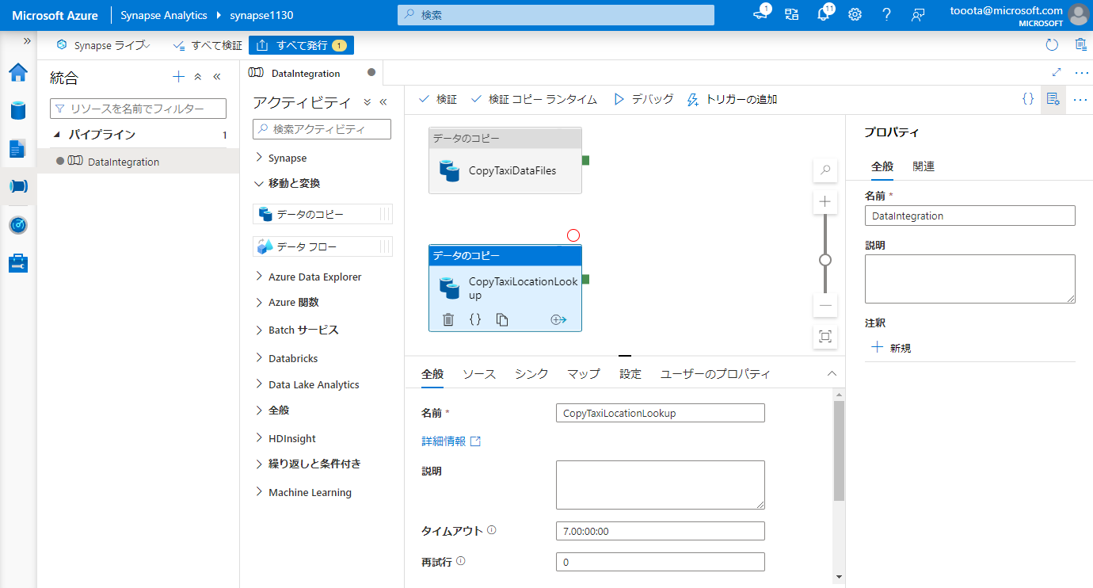
ドラッグ&ドロップ

Slide 40
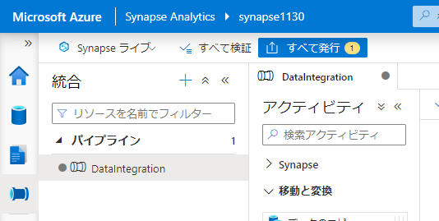

Slide 41
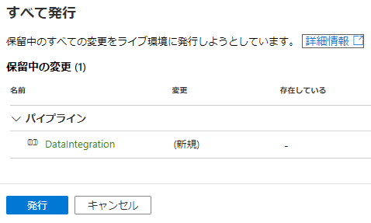

Slide 42
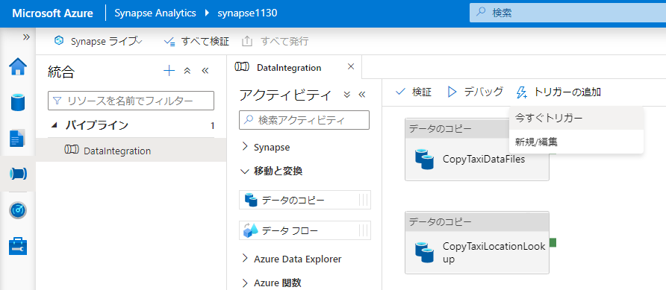
5-2-2-1

Slide 43
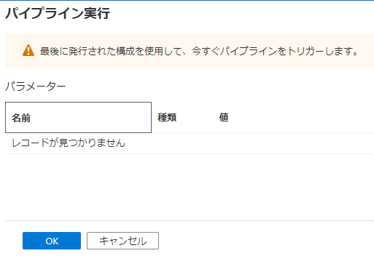
5-2-2-1

Slide 44
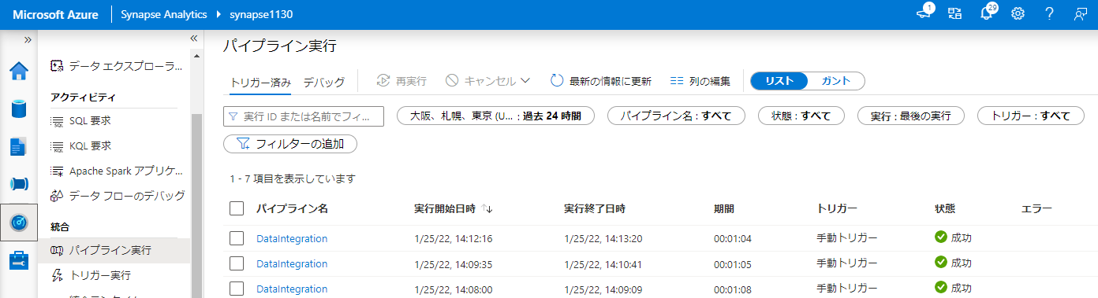
5-2-2-2

Slide 45
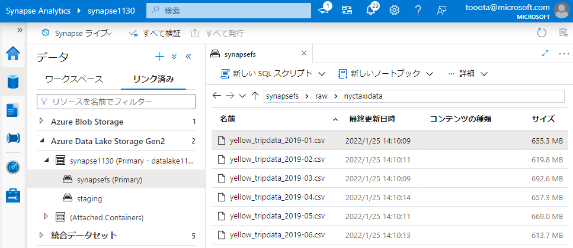
5-2-2-2

Slide 46
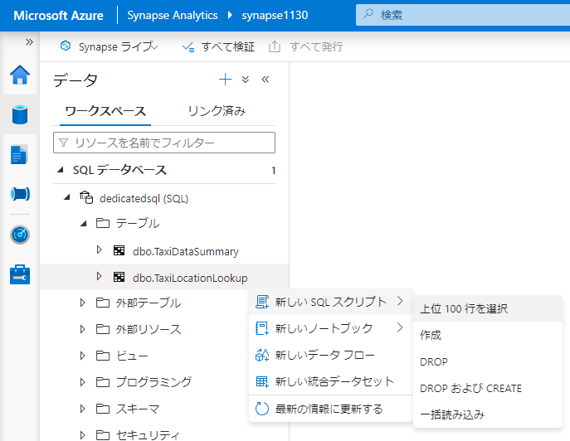
5-2-2-2
右クリック

Slide 47
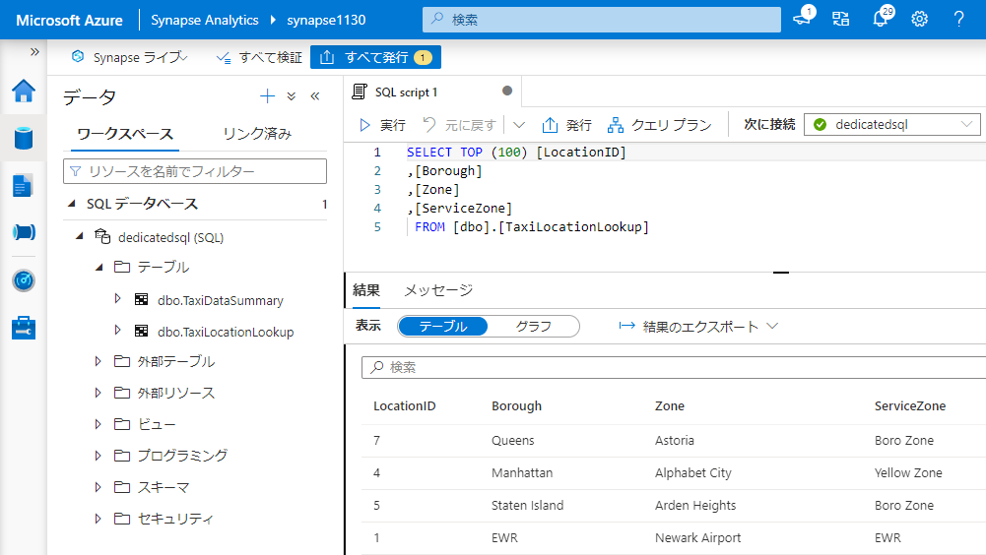
5-2-2-2

Slide 48
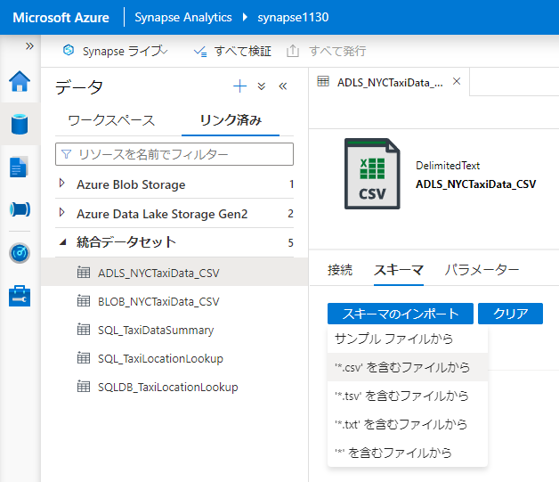
5-3-1-1

Slide 49
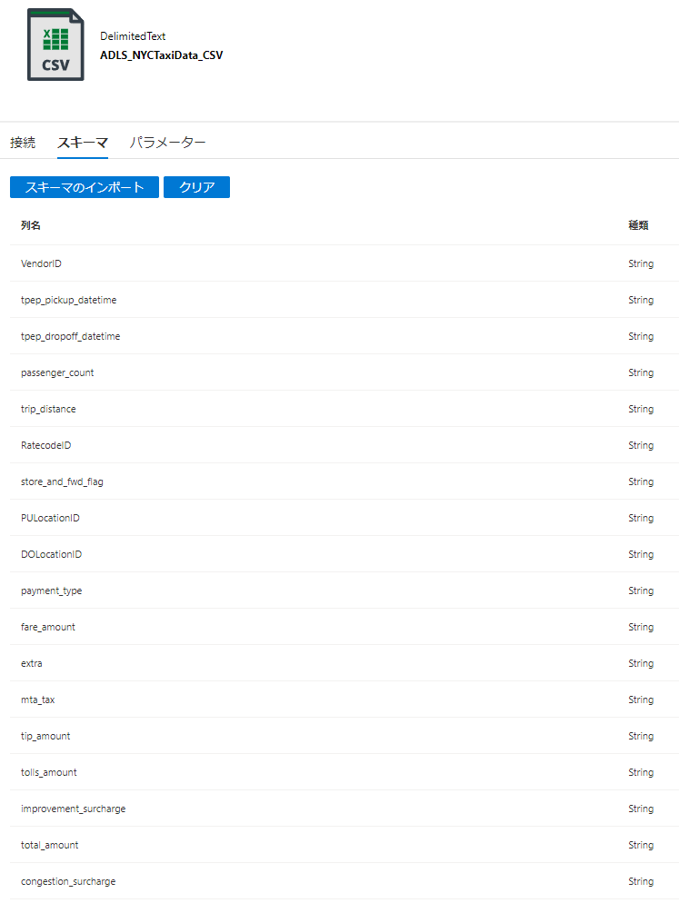
5-3-1-1

Slide 50
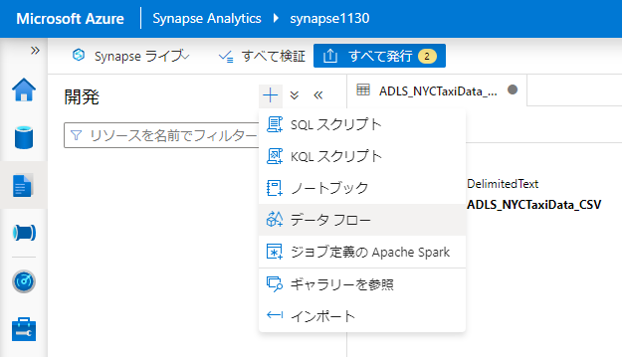
5-3-1-2

Slide 51
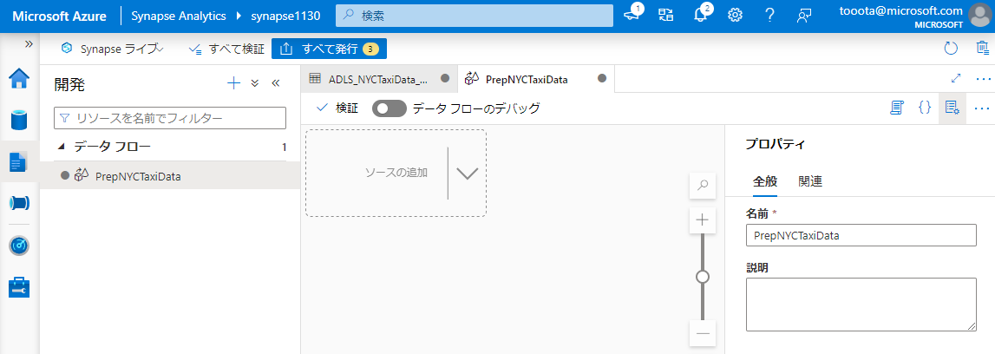
5-3-1-2

Slide 52
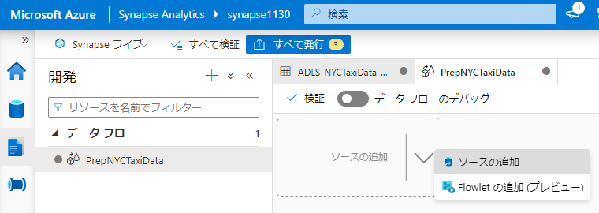
5-3-1-2

Slide 53
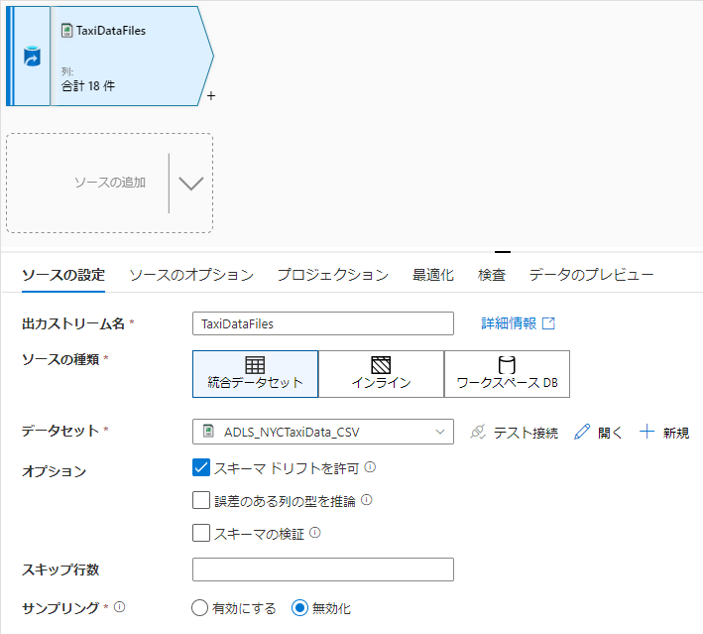
5-3-1-2

Slide 54
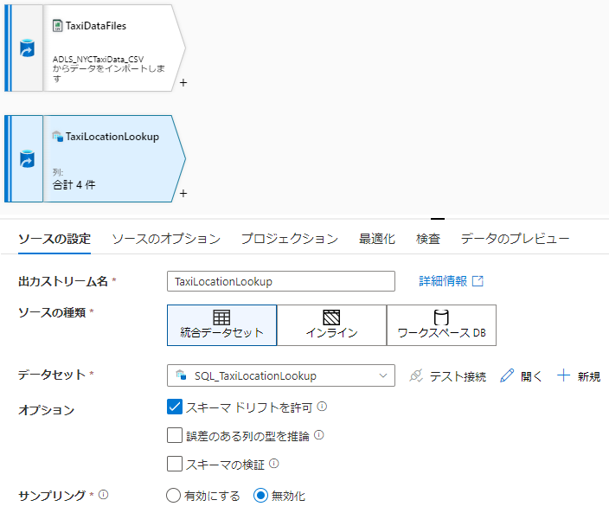
5-3-1-2

Slide 55

5-3-1-2

Slide 56

5-3-1-2

Slide 57

5-3-1-2

Slide 58

5-3-1-2

Slide 59

5-3-1-2

Slide 60

5-3-1-2

Slide 61

5-3-1-2
Column Name | Expression
PickUpDate | toDate(tpep_pickup_datetime,'yyyy-MM-dd')
PickUpLocationID | toInteger(PULocationID)
PassengerCount | toInteger(passenger_count)
DistanceTravelled | toDecimal(trip_distance)
TipAmount | toDecimal(tip_amount)
FareAmount | toDecimal(fare_amount)
TotalAmount | toDecimal(total_amount)

Slide 62

5-3-1-2

Slide 63

5-3-1-2

Slide 64

5-3-1-2
- Join Settings > Output stream name: JoinPickUpLocation - Join Settings > Left stream: TransformColumns - Join Settings > Right stream: TaxiLocationLookup - Join Settings > Join type: Inner - Join Settings > Join conditions > Left: PickUpLocationID - Join Settings > Join conditions > Right: LocationID

Slide 65

5-3-1-2

Slide 66

5-3-1-2
PickUpDate
PaymentType
Borough
Zone

Slide 67

5-3-1-2
Column Name | Expression
TotalTripCount | count()
TotalPassengerCount | sum(PassengerCount)
TotalDistanceTravelled | sum(DistanceTravelled)
TotalTipAmount | sum(TipAmount)
TotalFareAmount | sum(FareAmount)
TotalTripAmount | sum(TotalAmount)

Slide 68

5-3-1-2

Slide 69

5-3-1-2
Borough to PickUpBorough
Zone to PickUpZone

Slide 70

5-3-1-2

Slide 71

5-3-1-2

Slide 72

5-3-1-2

Slide 73

5-3-1-2

Slide 74

5-3-2-1
ドラッグ&ドロップ

Slide 75

5-3-2-2

Slide 76


5-3-2-3

Slide 77

5-3-2-4

Slide 78

5-3-2-4

Slide 79

5-3-2-5

Slide 80

5-3-2-6

Slide 81

5-3-2-6
右クリック

Slide 82

5-3-2-6

Slide 83


Slide 84


Slide 85


Slide 86


Slide 87


Slide 88


Slide 89


Slide 90


Slide 91



Power BI 環境
Synapse Studio からリンクする際にはワークスペースが必要
Power BI Service にログインしてもらいワークスペースを作成してもらう
ライセンスない場合は「無料で試す」から手続きしてもらう

Slide 92


Slide 93


Slide 94


Slide 95




Slide 96


Slide 97





Slide 98


Slide 99


ゲストアカウントをSynapse管理者として登録する方法
IAM追加
StudioからSynapse管理者として登録

Slide 101


Slide 102


Slide 103


Slide 104


Slide 105


Slide 106



